Slide 1
Quantum machine learning
Pham The Bao, Vu Tuan Hai
ptbao@sgu.edu.vn
Faculty of Information Technology, SGU, Vietnam

Slide 2
1. Overview
CC
Type of algorithm
CQ
classical
quantum
QC | QQ
CC
CQ
classical
Hybrid quantum – classical learning: algorithm runing on both quantum / classical computers
(Trending !!!)
Type of data
quantum
Pure classical model: KNN, SVM, Deep learning, …
Quantum Machine learning (QML): algorithm running on only quantum computer or both quantum / classical computers
Notes:
Làm rõ một số định nghĩa trong QML:
- QML: thuật toán machien learning có chạy trên quantum computer
- Hybrid quantum – classical learning: tập con của QML, chạy trên cả quantum và classical computer. => Được chú ý hiện nay vì các quantum algorithm yêu cầu số qubit cao => chưa thích hợp chạy vì ko có tài nguyên

Slide 3
1. Overview: expectations
Type of algorithm
classical
quantum
QC | QQ
QML model should resolve below classical machine learning problems:
CC
CQ
classical
(1) Require huge dataset
(2) High computation resources
(3) Lack of generality
Type of data
quantum
Notes:
Các thuật toán QML có đặc điểm, input, output giống với ML cổ điển.
Tuy nhiên, khi một thuật toán QML được đề xuất, nó phải có ưu điểm, khắc phục được một trong số 3 đặc điểm kể trong so với mô hình ML tương đương.

Slide 4
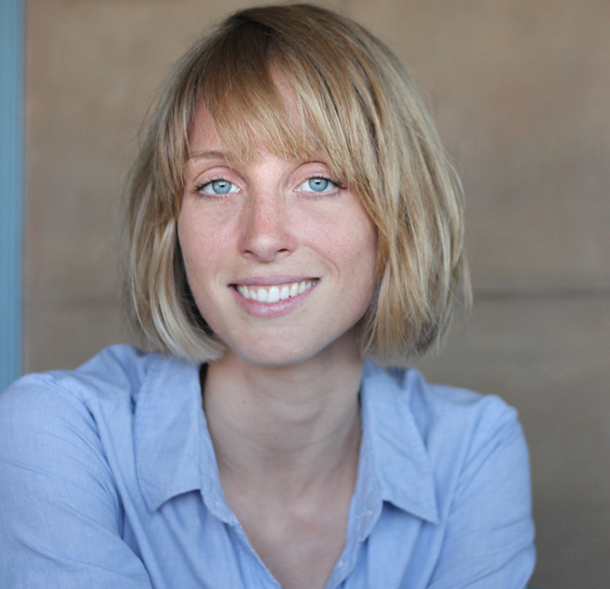
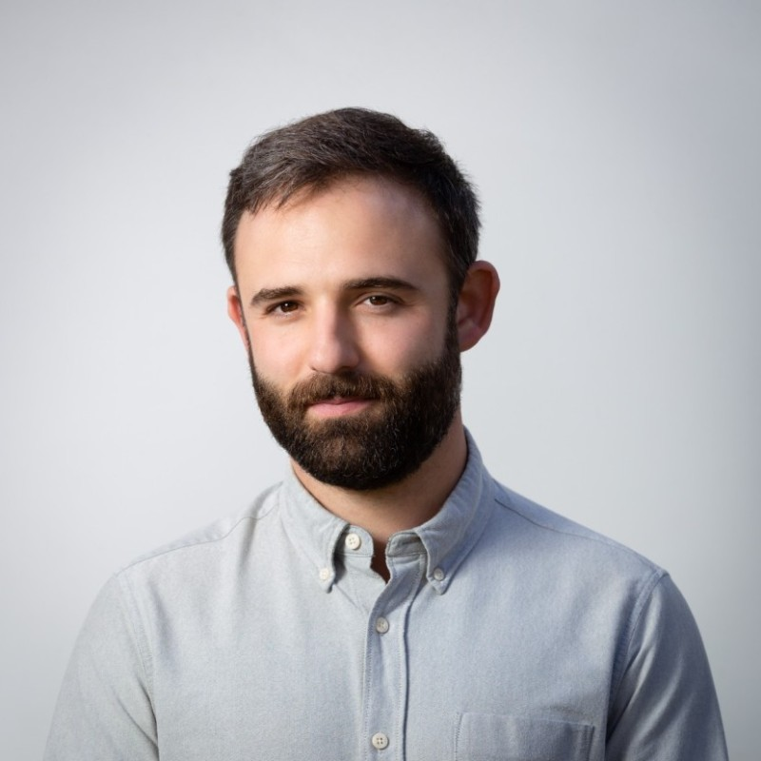
Pioneers
Maria Schuld
Xanadu.ai (Pennylane), Marylane
Ryan Babbush
Google Quantum (Cirq)
Notes:
Các nhà nghiên cứu nên theo dõi:
- Maria schuld: đưa ra các định nghĩa, khái niệm, triết lý, phương pháp tính, … của các mô hình QML. Thiên về lý thuyết.
- Ryan Babbush: đề xuất các mô hình QML mới và thiên về thực nghiệm

Slide 5
1. Overview: What QML models can do? Based on quantum advantage*
(1) Require huge dataset
=> Require less items
(2) High computation resources
=> Lower time complexity
Note that: in case we run on real quantum computer.
(3) Lack of generality
=> Example: Require less number of parameter than classical ML model or achieve higher accuracy on the same dataset. [0]
[0] Simões, R. D. M., Huber, P., Meier, N., Smailov, N., Füchslin, R. M., & Stockinger, K. (2023). Experimental evaluation of quantum machine learning algorithms. IEEE Access, 11, 6197-6208.
[*] Schuld, M., & Killoran, N. (2022). Is quantum advantage the right goal for quantum machine learning?. Prx Quantum, 3(3), 030101.
Notes:
Một số tiềm năng, đặc trưng của các mô hình QML đề xuất khi so sánh với mô hình ML cổ điển.

Slide 6
1. Type of QML
Speed up version of machine learning algorithms
Quantum version of deep learning model
Quantum learning
QKNN, QSVM, QKmean, …
QNN, QuNN, QCNN, QGNN, QGAN, …
VQA, QOAO, …
Notes:
Phân chia tạm thời các lớp trong QML.
- Liên quan đến ML cổ điển: phiên bản quantum của các thuật toán truyền thống như KNN, SVM, ..
- Liên quan đến Neural network (nói đúng ra lớp này được gọi là quantum deep learninng): phiên bản quantum của các kiến ttrúc neural network khác nhau.
- pure quantum learning: các thuật toán mới hoàn toàn và ko có phiên bản cổ điển tương ứng.

Slide 7
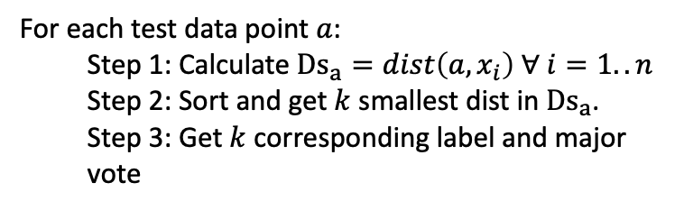

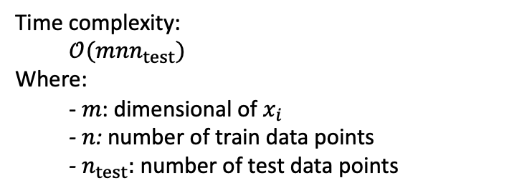
2. Speed up version of ML algorithms Example: KNN
positive
For each test data point $a$:
Step 1: Calculate ${Ds}_{a}=dist\left(a, x_{i}\right) ∀ i=1..n$
Step 2: Sort and get $k$ smallest dist in $Ds_{a}$.
Step 3: Get $k$ corresponding label and major vote
negative
undetermined
$$k=3$$
Time complexity:
$$𝒪({mnn}_{test})$$
Where:
- $m$: dimensional of $x_{i}$
- $n$: number of train data points
- $n_{test}:$ number of test data points
Fig 2.1. KNN algorithm
Data space
Notes:
Fig 2.1. mình hoạ quá trình xác định label của hình tròn màu trắng
Tóm tắt thuật toán KNN
Độ phức tạp

Slide 8
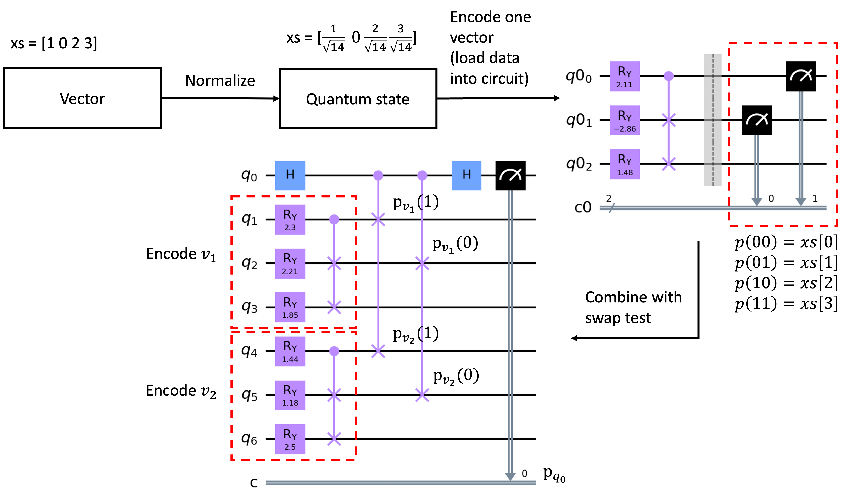
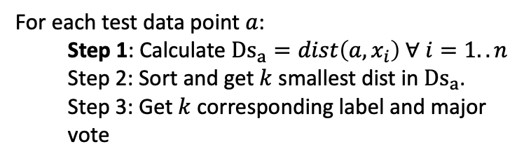

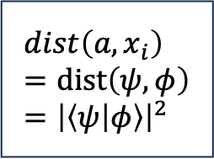
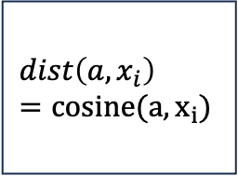

2. Speed up version of ML algorithms Example: Quantum KNN
For each test data point $a$:
Step 1: Calculate ${Ds}_{a}=dist\left(a, x_{i}\right) ∀ i=1..n$
Step 2: Sort and get $k$ smallest dist in $Ds_{a}$.
Step 3: Get $k$ corresponding label and major vote
$$dist\left(a, x_{i}\right)=cosine(a, x_{i})$$
$$dist\left(a, x_{i}\right)=dist\left(ψ,φ\right)={\left|\left\langle ψ | φ\right\rangle \right|}^{2}$$
Using quatum circuit
Fig 2.2. Overview Quantum KNN algorithm [1]. In this algorithm, we only using quantum circuit to do Step 1.
$$𝒪(m)$$
$$𝓞(log(m))$$
Reduce
[1] Vu Tuan Hai, Phan Hoang Chuong and Pham The Bao (2022). New approach of KNN Algorithm in quantum computing based on new design of quantum circuits. Informatica, 46(5).
Notes:
Phiên bản quantum của KNN
Ở đây thay vì tính khoảng cách 2 vector bằng máy tính cổ điển, chúng ta tính trên mạch lượng tử. Giảm độ phức tạp của công đoạn này, các bước 2,3 vẫn tính trên máy cổ điển như bình thường.

Slide 9
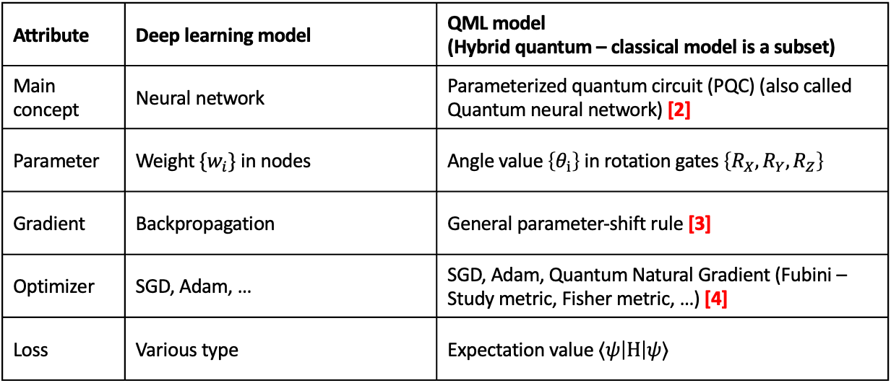
3. Quantum version of deep learning model
Attribute | Deep learning model | QML model (Hybrid quantum – classical model is a subset)
Main concept | Neural network | Parameterized quantum circuit (PQC) (also called Quantum neural network) [2]
Parameter | Weight ${\{w}_{i}\}$ in nodes | Angle value $\left\{θ_{i}\right\}$ in rotation gates $\left\{R_{X},R_{Y},R_{Z}\right\}$
Gradient | Backpropagation | General parameter-shift rule [3]
Optimizer | SGD, Adam, … | SGD, Adam, Quantum Natural Gradient (Fubini – Study metric, Fisher metric, …) [4]
Loss | Various type | Expectation value $⟨ψ\left|H\right|ψ⟩$
[2] Benedetti, M et al, Parameterized quantum circuits as machine learning models. Quantum Science and Technology, 4(4), 043001 (2019).
[3] Wierichs, D., Izaac, J., Wang, C., & Lin, C. Y. Y. (2022). General parameter-shift rules for quantum gradients. Quantum, 6, 677.
[4] Stokes, J et al. Quantum natural gradient. Quantum, 4, 269 (2020).
Notes:
Parameterized quantum circuit : mạch lượng tử có chứa tham số
parameter-shift rule : phương pháp tính đạo hàm cho tham số thứ I
Quantum Natural Gradient: đạo hàm có nhân với ma trận G được gọi là tensor metric, ma trận G tương đương phép biến đổi cơ sở.
Expectation value $⟨ψ\left|H\right|ψ⟩$: giá trị kì vọng của một Hamiltonian, H là bài toán đang giải quyết.

Slide 10
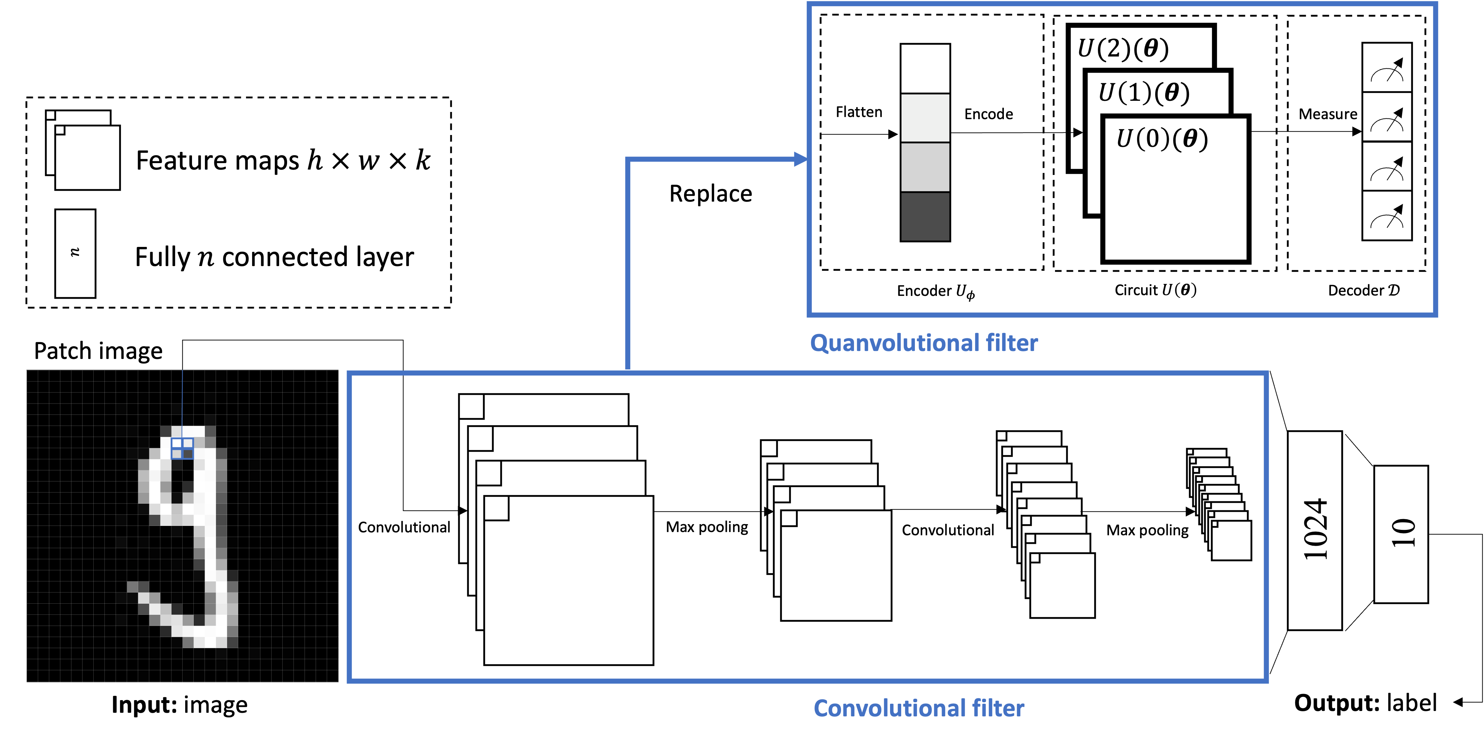
3.1. Example: Quanvolutional neural network
Fig 3.1. CNN (Backbone Lenet-5 [5]) and QNN [6].
[5] Y. Lecun et al, Gradient-based learning applied to document recognition, Proceedings of the IEEE 86(11) (1998) 2278–2324
[6] T. Hur et al, Quantum convolutional neural network for classical data classification, Quantum Machine Intelligence 4 (Feb 2022) p. 3.
Notes:
Mô hình QNN, trong đó lớp Convolutional được thay bằng lớp Quanvolutional (Quantum convolutional), lớp này ít tham số hơn, độ phức tạp tính toán thấp hơn và extract feature tốt hơn

Slide 11
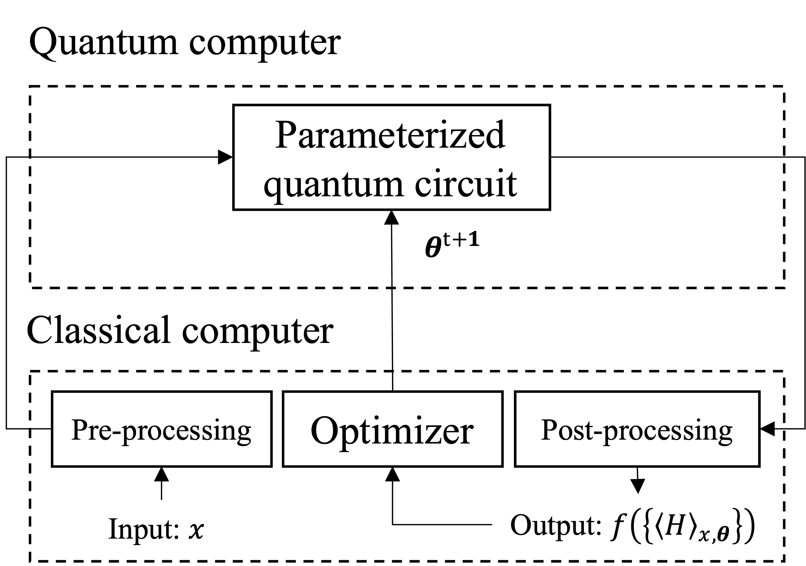
3.1. Hybrid quantum - classical model
Fig 3.2. Hybrid model [7]
[7] M. Schuld and F. Petruccione, Machine learning with quantum computers (Springer, 2021)
Notes:
Mô tả tổng quát của hệ hybrid quantum - classical được sử dụng trong các thuật toán QML. Trong hệ, máy tính lượng tử chuẩn bị các trạng thái (quantum state preparation) và thực hiện phép đo. Máy tính cổ điển sử dụng các kết quả đo để hậu xử lý, và cập nhật parameter 𝜽 cho PQC. Quy trình này được lặp nhiều lần.

Slide 12

3.2. Rotation gates
Rotation gate $R_{i}(θ)$ rotate quantum state $θ^{o}$ about the i-axis
Where $i∈\left\{x,y,z\right\}$ and $θ∈[0,2π]$
Notes:
Tác dụng của các cổng rotation khi apply vào trạng thái psi

Slide 13
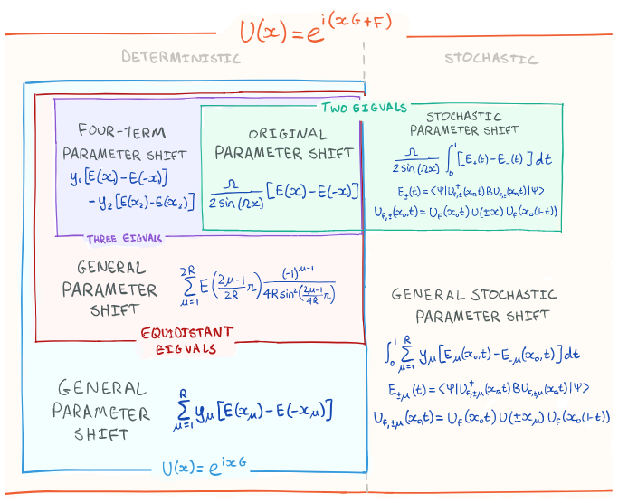
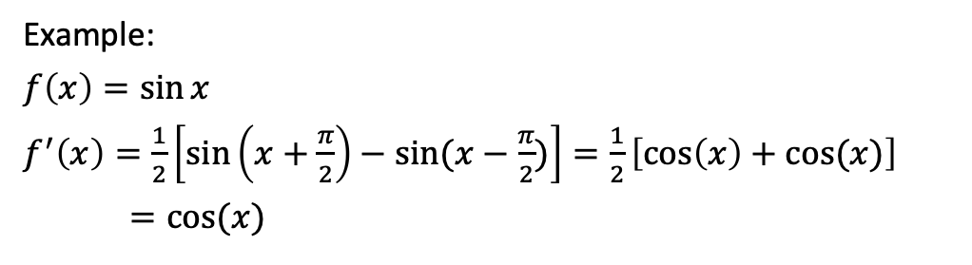
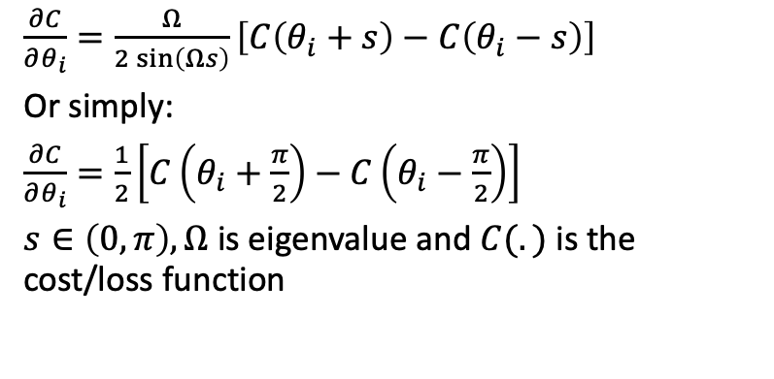
3.3. Parameter-shift rule
$\frac{∂C}{∂θ_{i}}=\frac{Ω}{2\sin\left(Ωs\right)}\left[C\left(θ_{i}+s\right)−C\left(θ_{i}−s\right)\right]$
Or simply:
$\frac{∂C}{∂θ_{i}}=\frac{1}{2}\left[C\left(θ_{i}+\frac{π}{2}\right)−C\left(θ_{i}−\frac{π}{2}\right)\right]$
$s∈\left(0,π\right),Ω$ is eigenvalue and $C(.)$ is the cost/loss function
Example:
$f\left(x\right)=\sin{x}$
$f^{′}\left(x\right)=\frac{1}{2}\left[\sin\left(x+\frac{π}{2}\right)−sin⁡(x−\frac{π}{2})\right]=\frac{1}{2}\left[\cos\left(x\right)+cos⁡(x)\right]$
$=cos⁡(x)$
[4] Stokes, J et al. Quantum natural gradient. Quantum, 4, 269 (2020).
Notes:
Cho C là loss/cost function, tính đạo hàm riêng thứ i bằng phương pháp sai phân hữu hạn, tuy nhiên trong trường hợp này ta tính các hệ số cụ thể. Với các eigenvalues khác nhau, độ dời s và hệ số tự do r sẽ có giá trị khác nhau.
Cách tính cụ thể được trình bày trong paper.

Slide 14
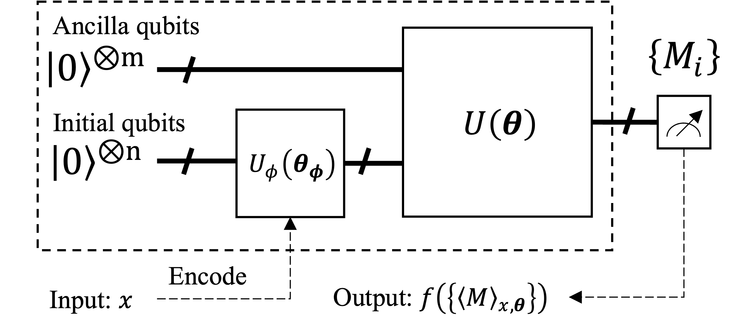
3.4. Parameterized quantum circuit (PQC)
Encoder
Circuit/Operator
Decoder
Encoder – Decoder architecture
Fig 3.3. PQC [8]
[8] Benedetti, M et al, Parameterized quantum circuits as machine learning models. Quantum Science and Technology, 4(4), 043001 (2019)
Notes:
Vector đầu vào được ánh xạ sang không gian Hilbert $φ(x)$ bằng Encoder $U_{φ}$.
Circuit $U(θ)$ tác động và trả về $U\left(θ\right)Uφ\left(x\right){\left|0\right\rangle }^{⊗\left(n+m\right)}$.
Tập các observable $\{M_{i}\}$ hỗ trợ thao tác đo, ánh xạ trạng thái lượng tử tới không gian output thông qua hàm $f$.

Slide 15
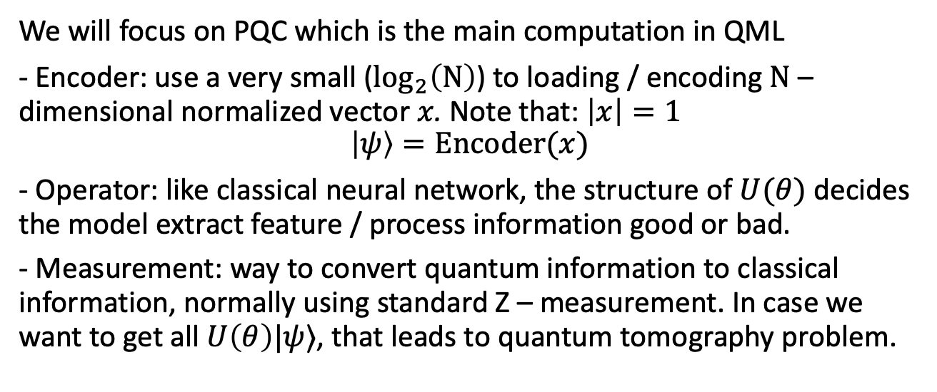
4. Power of QML
We will focus on PQC which is the main computation in QML
- Encoder: use a very small ($\log_{2}\left(N\right)$) to loading / encoding $N$ – dimensional normalized vector $x$. Note that: $\left|x\right|=1$
$$\left|ψ\right\rangle =Encoder(x)$$
- Operator: like classical neural network, the structure of $U(θ)$ decides the model extract feature / process information good or bad.
- Measurement: way to convert quantum information to classical information, normally using standard Z – measurement. In case we want to get all $U\left(θ\right)|ψ⟩$, that leads to quantum tomography problem.
Notes:
Encoder: chuẩn hoá trước khi đưa vào mạch vì trạng thái lượng tử tuân theo born rule.
Operator: ko biết rõ nên sắp xếp các cổng trong mạch ntn nên thường xuyên sử dụng các mạch có cấu trúc dạng graph.
Measure: thường chỉ lấy được p_0000, nếu muốn lấy tất cả các p thì phải sử dụng quantum tomography

Slide 16
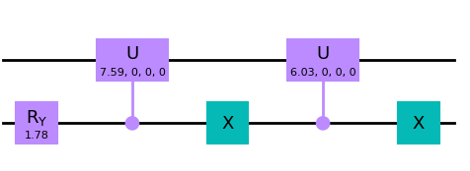
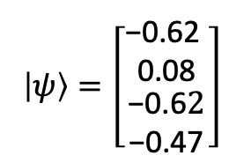
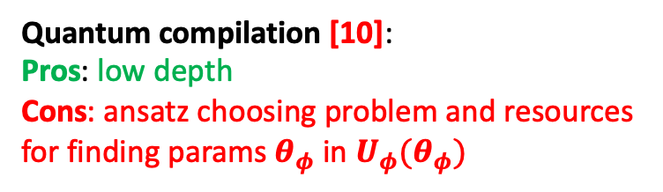
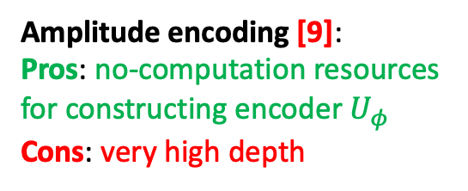
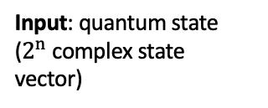
4. Encoder: power of QML model (speedup)
$$\left|ψ\right\rangle =\left[\begin{matrix}\begin{matrix}\text{−0.62 } \\ \text{0.08}\end{matrix} \\ \begin{matrix}\text{−0.6}2 \\ \text{−0.47}\end{matrix}\end{matrix}\right]$$
Encoding methods
Input: quantum state
($2^{n}$ complex state vector)
Output: encoder
(quantum circuit)
Amplitude encoding [9]:
Pros: no-computation resources for constructing encoder $U_{φ}$
Cons: very high depth
Quantum compilation [10]:
Pros: low depth
Cons: ansatz choosing problem and resources for finding params $θ_{φ}$ in $U_{φ}(θ_{φ})$
[9] Araujo, Israel F., et al. "A divide-and-conquer algorithm for quantum state preparation." Scientific reports 11.1 (2021): 6329.
[10] S. Khatri et al., Quantum-assisted quantum compiling, Quantum 3, 140 (2019).
Notes:
Mạch lượng tử khởi tạo mặc định là ở trạng thái |00>, nên muốn load |psi> vào mạch thì ta làm |psi> = U_phi|00…>
Trong đó U_phi = Encoder (psi)

Slide 17
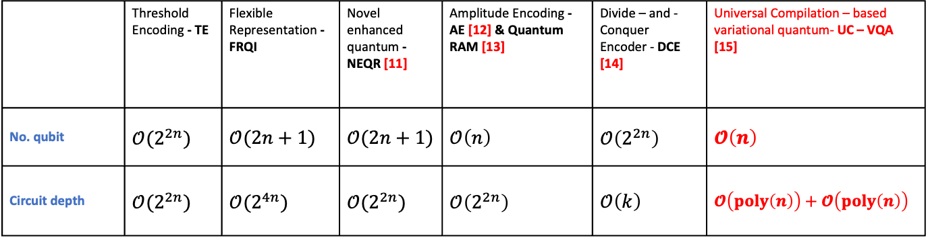

4. Encoder: power of QML model (speedup)
Encoder
 | Threshold Encoding - TE | Flexible Representation - FRQI | Novel enhanced quantum - NEQR [11] | Amplitude Encoding - AE [12] & Quantum RAM [13] | Divide – and - Conquer Encoder - DCE [14] | Universal Compilation – based variational quantum- UC – VQA [15]
No. qubit | $𝒪(2^{2n})$ | $𝒪(2n+1)$ | $𝒪(2n+1)$ | $𝒪\left(n\right)$ | $𝒪\left(2^{2n}\right)$ | $𝓞\left(n\right)$
Circuit depth | $𝒪(2^{2n})$ | $𝒪(2^{4n})$ | $𝒪(2^{2n})$ | $𝒪\left(2^{2n}\right)$ | $𝒪\left(k\right)$ | $𝓞\left(poly\left(n\right)\right)+𝓞\left(poly\left(n\right)\right)$
Feature
Tab 4.1. Encoders
Circuit depth
[11] Zhang, Y., Lu, K., Gao, Y., & Wang, M, NEQR: a novel enhanced quantum representation of digital images. Quantum information processing, 12, 2833-2860 (2013).
[12] M. Weigold et al, Data encoding patterns for quantum computing, in Proceedings of the 27th Conference on Pattern Languages of Programs PLoP ’20, (The Hillside Group, USA, 2022).
[13] V. Giovannetti et al, Quantum random access memory, Phys. Rev. Lett. 100 (Apr 2008) p. 160501.
[14] I. F. Araujo et al, A divide-and-conquer algorithm for quantum state preparation, Scientific Reports 11 (Mar 2021) p. 6329.
[15] Hai, V. T., & Ho, L. B. (2023). Universal compilation for quantum state tomography. Scientific Reports, 13(1), 3750
Resource for $θ_{φ}$
Notes:
No. qubit = number of qubit
Circuit depth = độ dài của U_phi

Slide 18
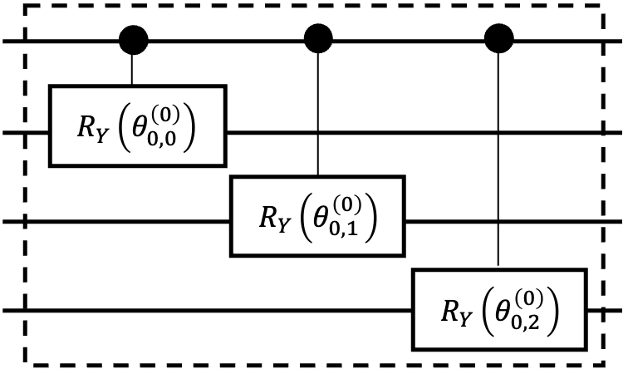
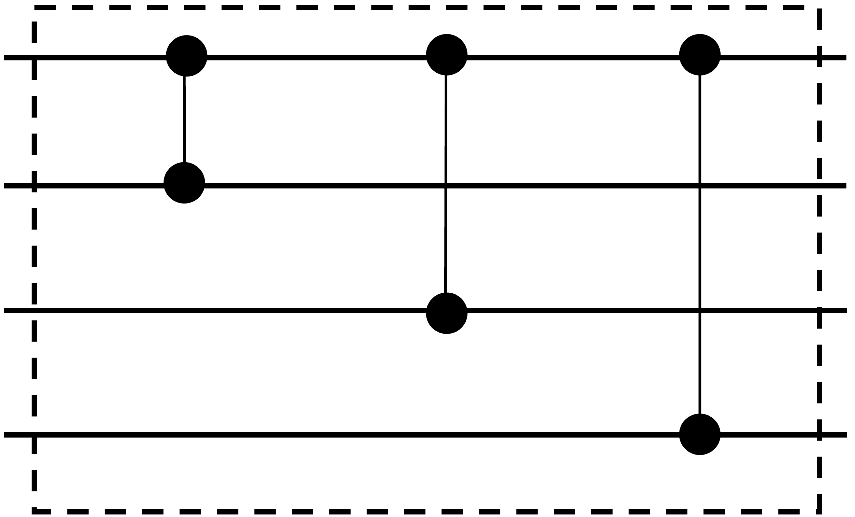



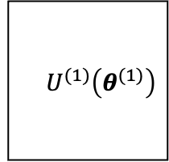
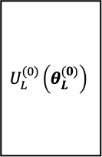



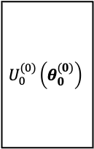


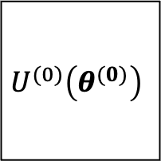


4. Quantum operator
Layer $ℓ$
Layer 0
Layer 1
$$U^{(1)}\left(θ^{(1)}\right)$$
…
$$U^{(0)}\left(θ^{(0)}\right)$$
$R_{Y}\left(.\right)$
Control $R_{Y}$
Control Pauli - $Z$
Fig 4.2. Example $U_{k}^{(j)}\left(.\right)$: Graph – star [16]
$$U_{0}^{(0)}\left(θ_{0}^{(0)}\right)$$
$$V_{0}^{(0)}$$
$$U_{L}^{(0)}\left(θ_{L}^{(0)}\right)$$
$$V_{L}^{(0)}$$
$$…$$
Fixed sub-layer
Parameterized sub-layer
Fig 4.3. Example $V_{k}^{(j)}$: Control – Z [16]
Fig 4.1. $U\left(θ\right)$
Notes:
Cấu trúc của U, có thể chia thành các lớp con chứa tham số và ko chứa tham số.

Slide 19
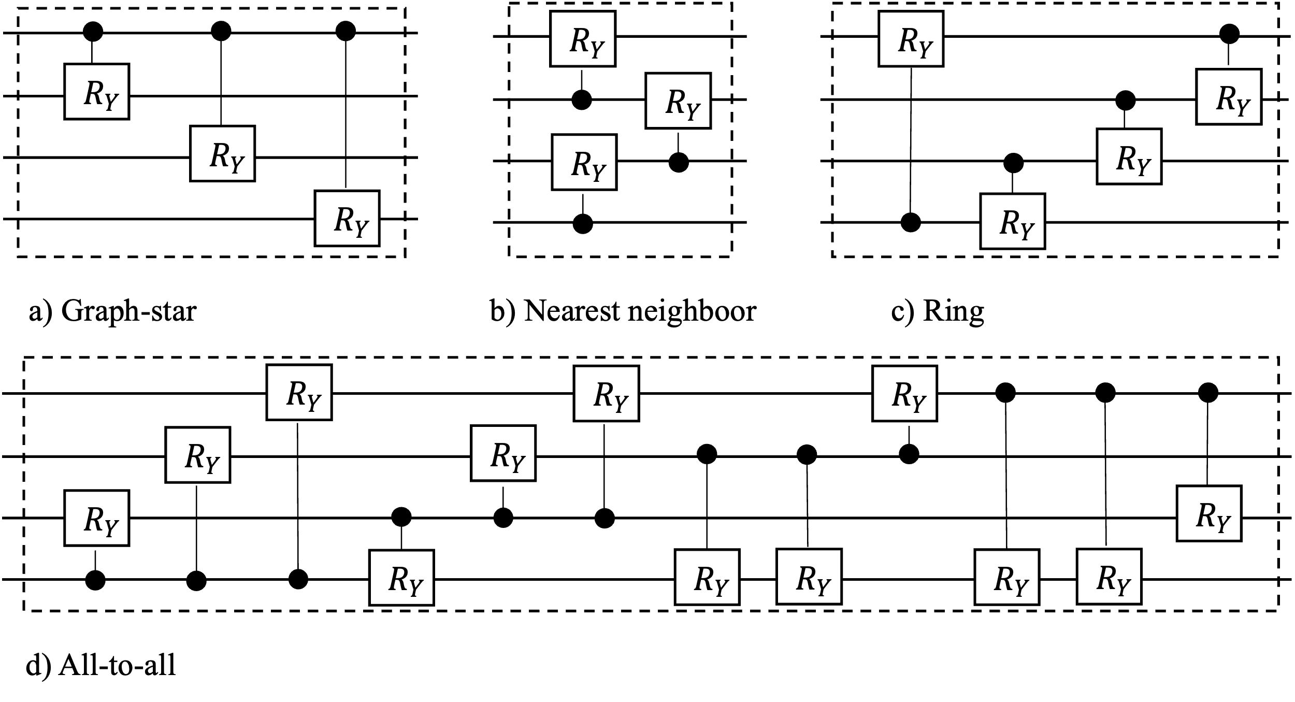





























4. Quantum operator: power of QML model (feature extractor)
All-to-all
$$R_{Y}$$
$$R_{Y}$$
$$R_{Y}$$
$$R_{Y}$$
$$R_{Y}$$
$$R_{Y}$$
Odd layer
Even layer
$${g) W}_{all−to−all}$$
Graph-star & Nearest Neighboor
$$R_{Y}$$
$$W_{i}$$
$$R_{X}$$
$$R_{Z}$$
$$R_{Y}$$
$$R_{X}$$
$$R_{Z}$$
$$R_{Y}$$
$$R_{Y}$$
$$R_{X}$$
$$R_{Z}$$
$${f) W}_{alternating}$$
$$R_{X}$$
$$R_{Z}$$
$$R_{Y}$$
Ring
$$R_{Y}$$
$L$ layer
$$R_{Y}$$
$R_{j}\left(.\right)$
Control $R_{j}$ gate
$$e) W_{chain}$$
$R_{j}\left(.\right)$
$R_{j}$ gate
[16] Haug, T et al, Capacity and quantum geometry of parametrized quantum circuits. PRX Quantum, 2(4), 040309. (2021)
Notes:
Các cấu trúc graph – based, ring, nearest neighboor, all-to-all. Biến đổi một chút => các cấu trúc W

Slide 20
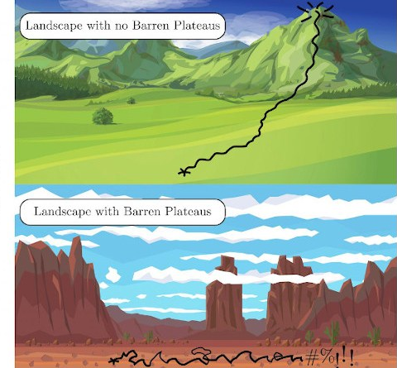
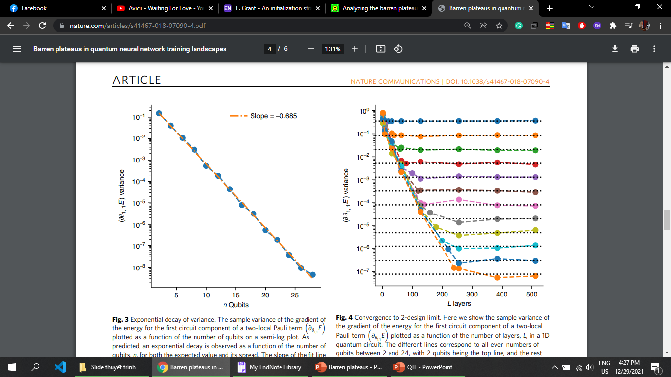
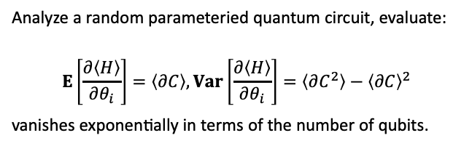
5. Challenge in QML field: Barren platueas
Analyze a random parameteried quantum circuit, evaluate:
$$E\left[\frac{∂\left\langle H\right\rangle }{∂θ_{i}}\right]=\left\langle ∂C\right\rangle ,Var\left[\frac{∂\left\langle H\right\rangle }{∂θ_{i}}\right]=\left\langle ∂C^{2}\right\rangle −{\left\langle ∂C\right\rangle }^{2}$$
vanishes exponentially in terms of the number of qubits.
[17] McClean, Jarrod R., et al. "Barren plateaus in quantum neural network training landscapes." Nature communications 9.1 (2018): 1-6.
Notes:
Trong quá trình nghiên cứu về khả năng học của PQC, Nghiên cứu đã chỉ ra rằng, hiện tượng vanishing gradient sẽ xảy ra trong trường hợp số qubit tăng dần, được gọi là hiện tượng barren plateaus. Tuy nhiên, có một chút khác biệt so với vấn đề vanishing (hoặc exploding) gradient trong neural network cổ điển. Thứ nhất là về tỷ lệ, thứ hai là về độ phức tạp trong việc tính toán giá trị kỳ vọng. Gradient của neural network cổ điển giảm dần theo cấp số nhân số lượng lớp, trong khi PQC giảm dần theo cấp số nhân số lượng qubit. Trong trường hợp cổ điển, gradient của một node phụ thuộc vào tổng của tất cả các đường dẫn kết nối tới node đó với đầu ra, số lượng đường dẫn tăng theo cấp số nhân số lượng lớp. Trong trường hợp lượng tử, số đường đi là luỹ thừa số qubit và không bị ảnh hưởng bởi số lớp, hay circuit depth. Gradient bị bão hòa theo cấp số nhân số lượng qubit vì tổng các xác suất khi đo luôn bằng 1.
Việc ước tính gradient đối với neural network cổ điển bị giới hạn bởi độ chính xác khi tính toán và tỷ lệ với 𝒪(log(1/𝜀)). Ngay cả khi giá trị gradient nhỏ, miễn là đủ nhất quán giữa các batch, phương pháp này cuối cùng có thể thành công. Đối với trường hợp lượng
tử, chi phí ước tính gradient là 𝒪 ( 1 ). Đối với bất kỳ số phép đo nào thấp hơn nhiều so 𝜖𝛼
với 1 (||𝑔|| là chuẩn của gradient), việc tối ưu dựa trên gradient sẽ tương đương bước ||𝑔||𝛼
đi ngẫu nhiên (random walk), bước đi ngẫu nhiên có xác suất nhỏ theo cấp số nhân giúp quá trình học thoát khỏi thoát barren plateaus.
Trong quá khứ, vanishing gradient đã khiến việc nghiên cứu về các machine learning bị chậm lại. Tuy nhiên, nhiều kỹ thuật đã được đề xuất như drop - out, skip - connection, batch - normalization, lượng dữ liệu và sức mạnh tính toán cũng tăng lên đáng kể. Một cách tiếp cận để tránh barren plateaus là sử dụng các phỏng đoán ban đầu có cấu trúc, một cách khác là phương pháp cổ điển pre - training segment by segment, hoặc sử dụng các model như QCNN.

Slide 21
5. Challenge in QML field
Lack of quantum version of classical data (encoded data)
Standard architechture?
Trainability, Expressibility
Lack of experiment resources (not enough qubit to process real life dataset)
…
Notes:
Sử dụng quantum data sẽ giảm được chi phí cho encoder
Vấn đề tìm kiến trúc chuẩn cho các mô hình QML
Đánh giá về khả năng train các large dataset
Khó nhất là vấn đề khó để simulation số lượng qubit lớn và cũng ko có điều kiện để tiếp cận máy thật

Slide 22
Learning resources
Pennylane Demos
Qiskit textbook

